Slide 1
小学校 体育（運動領域）
〔第５学年及び第６学年〕
ボール運動：ネット型
「ソフトバレーボール」
【知識及び技能編】

Slide 2
「知識及び技能」編
知識

Slide 3
ソフトバレーボールはどんなゲーム？
ソフトバレーボールを基にした簡易化されたゲーム
ボールの方向に体を
向けて，その方向に
素早く移動します。
自陣のコート(中央付近)
から相手コートに向け
サービスを打ち入れます。
アタッカー
４
３
1
セッター
レシーバー
２
コートは13m×6m程度。（バドミントンコートを利用するとよいでしょう。）
ネットの高さは１５５～１８０ｃｍ
４人のうち３人がコートに入ります。
ローテーション例
（番号はサーブ順）

Slide 4
ソフトバレーボールではこんな学習をします。
〇軽くてやわらかいボールを片手や両手で
操作したり，チームの連携プレイによる
攻撃が成り立つようにすばやく場所を移
動したりして，ネットをはさんだゲーム
ができるようにします。
〇ボール操作についての制限をもうけ，ボ
ールがつながりやすい状況の中で，相手
が捕りにくいようなボールを打ち返すこ
とができるようにします。

Slide 5
はじめのルールの例
○ゲームの人数は原則３人とします。
○ボールに触れる回数は，１人１回を原則とします。
（場合によっては，２回もOKです。）
○サービスライン（自陣中央付近のライン）の後ろから，山
なりのサーブをします。（下手での投げ入れもOKです。）
○得点はミスなどにより３回（場合によっては４回）以内で，
相手コートにボールを返せなかった時は相手チームに１点が
入ります。
○得点したチームのサーブで始めます。
○審判はゲームに出ているみんなで行います。（セルフジャッジ）。
○サーブが相手チームから移ってきてから，時計回りにポジ
ションを移ります。
※４人チームの場合はコート外とのローテーションを行います。
ゼッケン番号の順にサーブを行うとわかりやすいです。

Slide 6
「知識及び技能」編
技能

Slide 7
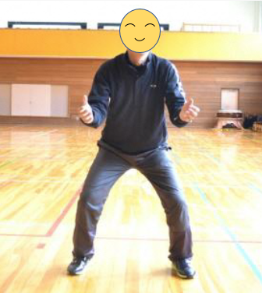
かまえの基本姿勢
手は，オーバーハンドでもアンダーハンドでもできる位置にかまえます。
ひざを肩幅に開き，軽く曲げます。
足はどちらかの足を少し前に出し，すぐに動けるようにします。

Slide 8
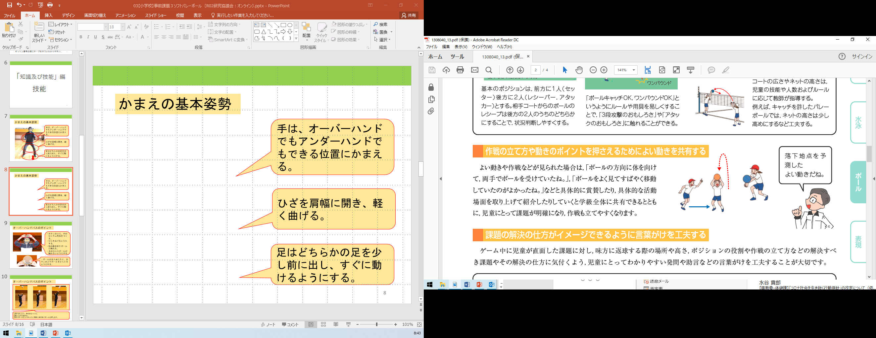
ボールの落下地点に動く
ボールの方向に体を向けて，両手でボールを受けられるようにします。
おでこの前でボールをとらえます。
ボールをよく見て
落下地点を予測して，素早く動き出します。

Slide 9
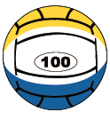
ボールの落下地点に動く
軽いボールでのゲームでは，ボールがゆっくり落ちるので，飛んできたボールの下へ移動すると，ボールがつながりやすくなります。
50
手を広げて片手や両手でボールをコントロールするとボールがつながりやすくなります。
おでこの前や下からすくうようにボールを上げることで，仲間がとりやすい山なりのパスになります。

Slide 10
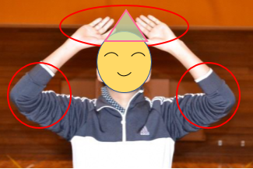
オーバーハンドパスのポイント
・おでこの上に，手の
ひらで三角形をつく
ります。
・ひじを広げるように
します。
・指の腹全体でボール
が触れるようにします。
・手のひらにボールが
触れないようにします。
・ボールの落下点に入り，おでこの上でボールをとらえるようにします。

Slide 11
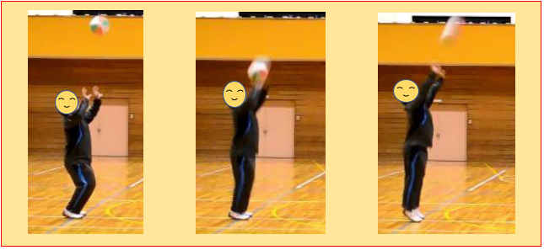
オーバーハンドパスのポイント
①落下点に入り，手の形をつくります。
②軽くひざを曲げます。
③指でボールをつつみこむと同時に体全体でボールを押し出します。
＊家にある風船などで練習してみましょう。

Slide 12
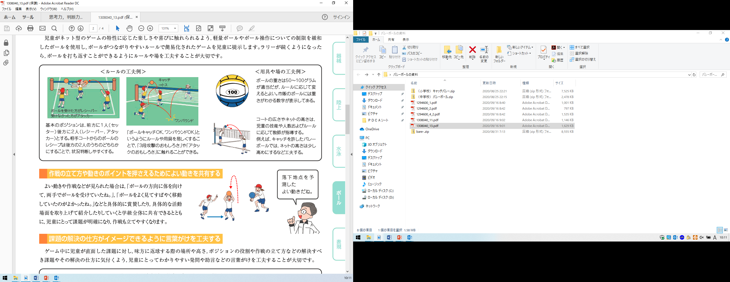
片手でアタックのポイント
ねらった場所に
アタックできるように，おでこのななめ前でボールを打てるようにします。
ネットの上で高い位置でボールを打ちます。
高い位置でボールを打つためにひじを高く上げて大きく腕をふります。
高い位置でボールが打てるようになってきたら，助走をつけて，ジャンプして打つとさらに高い位置から打つことができます。

Slide 13
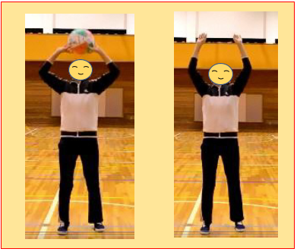
オーバーハンドパスの個人の練習
キャッチ アンド パス～直上の練習
1回ずつボールをキャッチして，確認しながらパスをします。
できるようになったら，キャッチの時間を短くしていき，最後にはキャッチせずにパスができるようにします。
＊家にある風船などで練習して
みましょう。

Slide 14
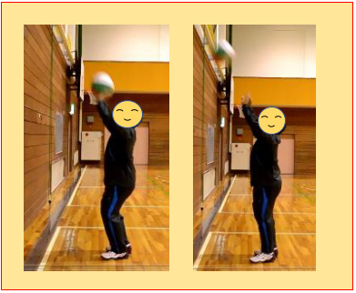
オーバーハンドパスの個人の練習
壁に目印を付けパス練習
壁に目印をつけてそこをめがけてパスを続けられることができるようにします。最初は壁になるべく近づいて回数を決めて挑戦しましょう。

Slide 15
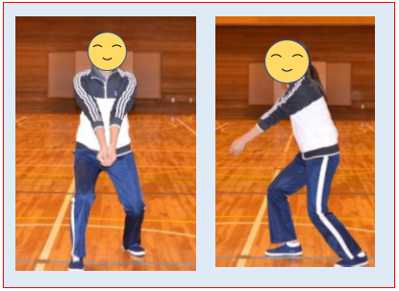
アンダーハンドパスのポイント
このあたりにボールを当てるようにします。
うでの形
片方の手の指を片方の手の指で包み込み，親指を合わせます。
基本姿勢

Slide 16
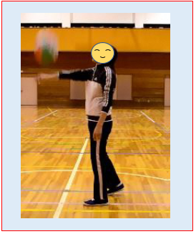
アンダーハンドパスの個人の練習
片方のうでで，真上にボールを上げる
・ボールをうでのどこに当て
たらうまく続けられるか
な？
・どんな強さで上げるとよい
かな？
自分のききうでで連続してボールを真上に上げます。
目標回数を設定して，徐々に回数を増やしていきましょう。

Slide 17
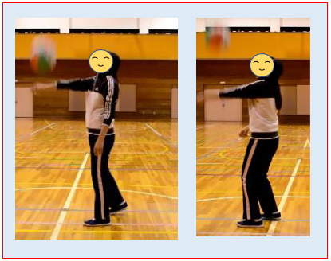
５０グラムのボールでのパスの個人の練習
うでを片方ずつ交互につかい，真上にボールを上げる
ボールの下を手の平でやさしくたたくようにして，ボールをコントロールします。
両うでで交互で連続してボールを真上に上げます。
ききうででない手でもコントロールできるようにします。

